Slide 1
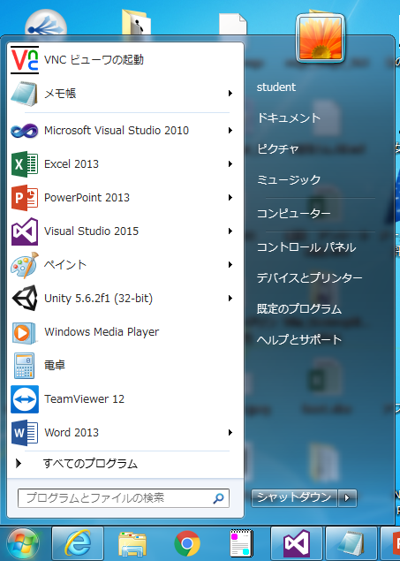
このアイコンをクリック

Slide 2
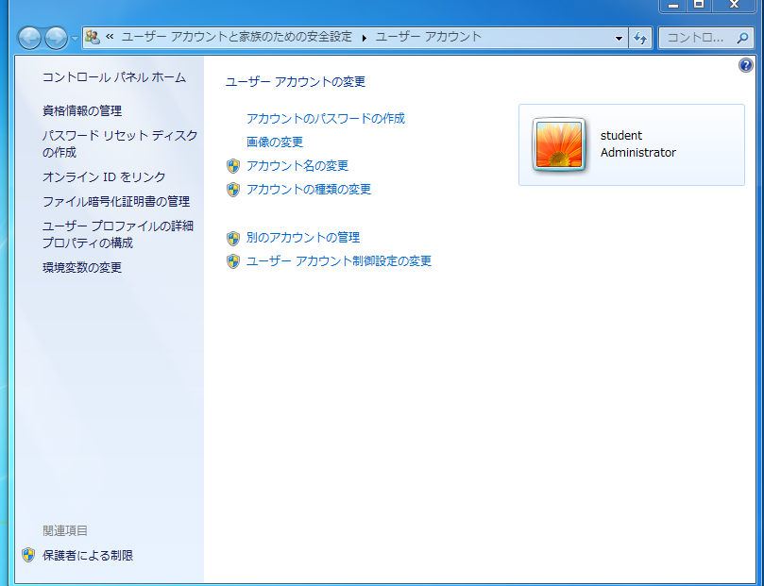


ここをクリックするのだ
次のページに続くぞ

Slide 3
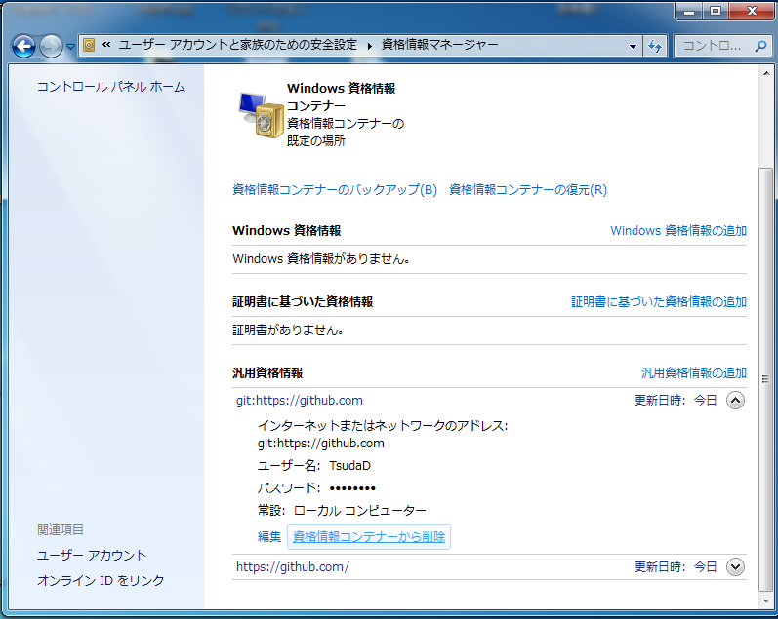
ここをクリックだ

